Slide 1
「アクションゲーム開発をしてみて」
プログラマ編
新大阪UE4勉強会

Slide 2
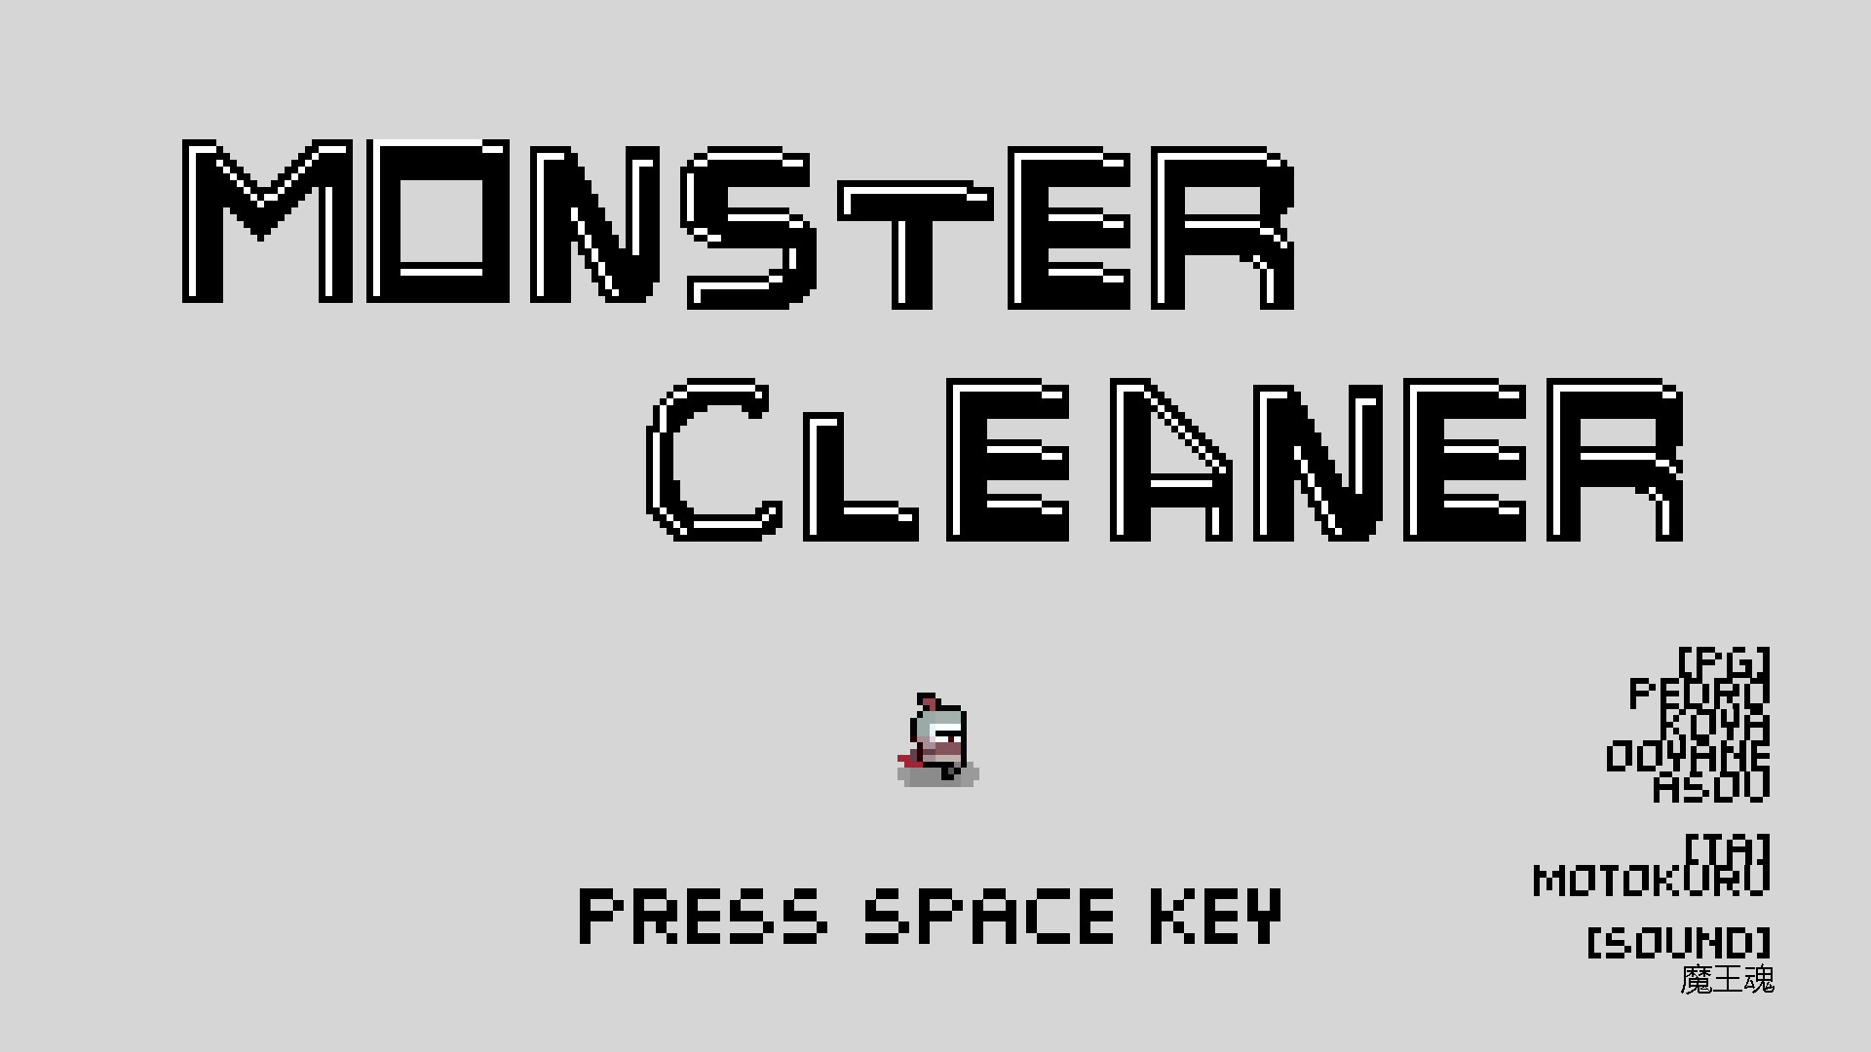
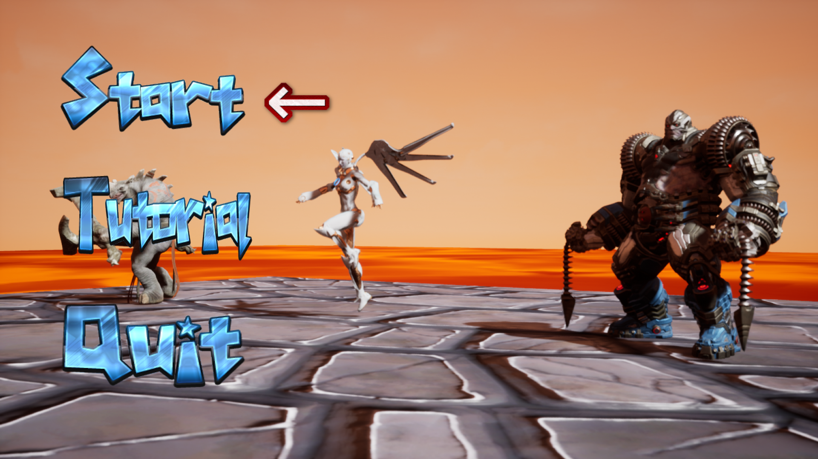
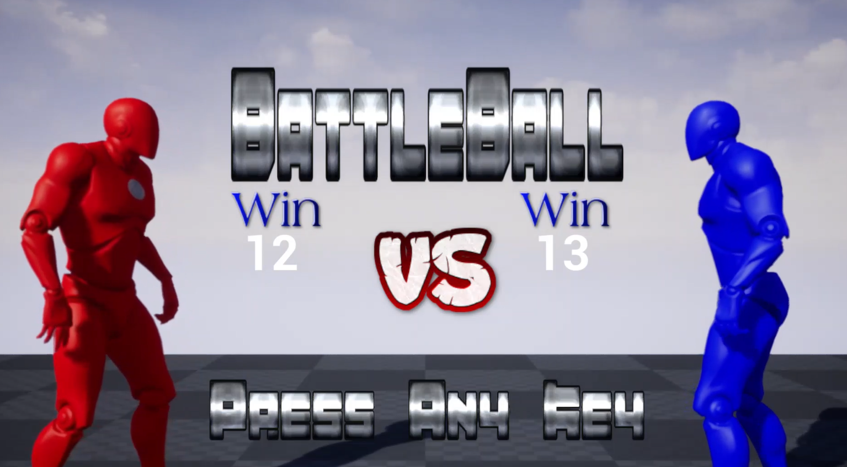
「自己紹介」
・名前：小屋 聖揮 21才
・Twitter：Ya-kon @Ya_konpota
・バンタンゲームアカデミー大阪校 ゲームプログラム総合2年
・最近UnrealのC++さわりはじめました。UE4歴は1年半
・現在就活中です・・・

Slide 3
「SkySeekerの紹介」
・TGSに出展するゲーム作品を作る。という目的の学内イベントで開発
・開発メンバー13人(初期メンバー：7人)
・開発期間：約4ヶ月(プロジェクト着手してからTGS出展まで)
・UE4のバージョンは4.22
・Steamでリリース予定
・サポートプログラマしてました。
＊プログラムの設計考案
＊プレイヤーシステム
＊Widget挙動
＊エネミーシステム
＊アニメーション制御
＊その他オブジェクトの挙動

Slide 4
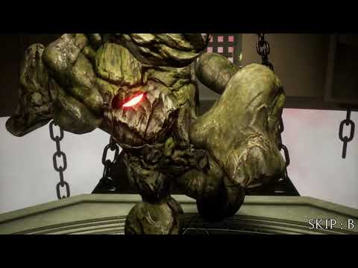
「SkySeekerの紹介」
プレイ動画を御覧ください

Slide 5
「全体の流れ」
・1.
＊
＊
＊
・2.
＊
＊
・3.おまけ(時間があれば)
＊開発で少し困ったこと
＊個人的に好きなプラグインを一つ紹介

Slide 6
SkySeekerのプログラマをしてみて

Slide 7
おまけ

Slide 8
開発で少し困ったこと

Slide 9
「開発で少し困ったこと.1」
プログラムにコメントがない

Slide 10
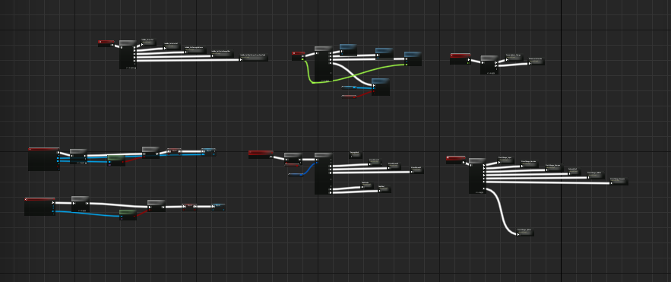
「課題」
・特定のプログラムを探すのに時間がかかる。
・コードの流れを理解するのに時間がかかる

Slide 11
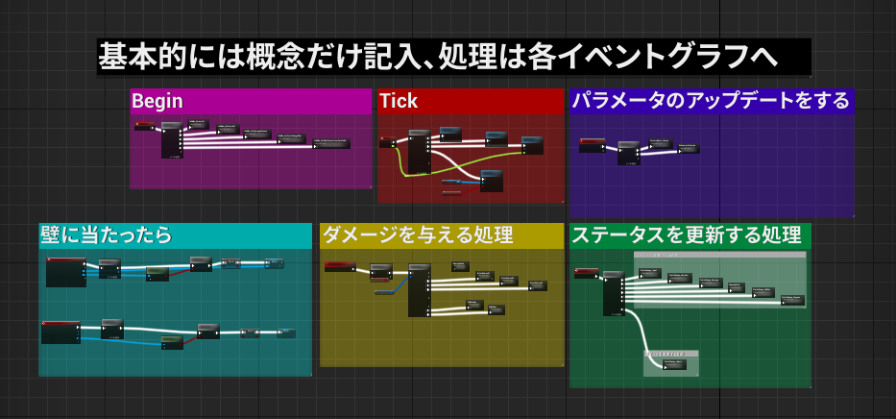
「解決」
・何のプログラムなのかをコメントを書いて説明
・色をつけて区別する

Slide 12
「効果」
・瞬時に何のコードかを把握させることで、比較的すぐにプログラムを特定できた
・コードでは伝えられない部分を書くことで理解するスピードが上がった
コメントなし
コメントあり

Slide 13
「開発で少し困ったこと.2」
命名が不規則

Slide 14

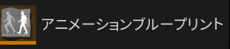
「課題」
・名前で区別がつけられない(ブループリント、関数、変数、マテリアル、アニメーション)
・ファイル名検索で見つけられない
Widget?
AnimBP??
UI??
ABP??

Slide 15
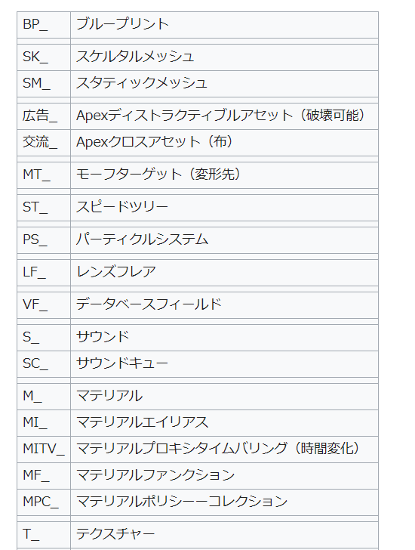
「解決」
(一部抜粋)
・チームで話して細かく命名規則を決めた
・Epic Gamesさんの資料を参考にしました。
URL：https://wiki.unrealengine.com/Assets_Naming_Convention_JP

Slide 16
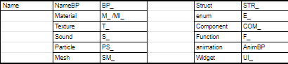
「効果」
・目的のファイルに早くたどり着ける
・数が多いもの(Particle,Material)でも名前で判別できるようになって良い
実際に決めたもの(一部)

Slide 17
個人的に好きなプラグインを一つ紹介

Slide 18
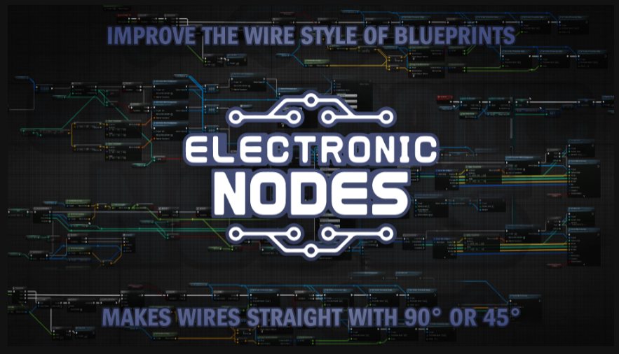
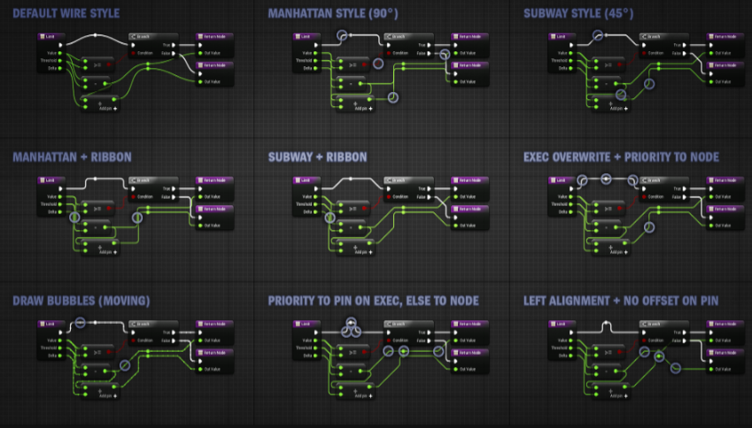
「Electronic Nodes」
・ノードとノードをつなぐ線をより視覚化してくれるプラグイン
・自分好みにカスタマイズできる
・Rerouteノードを出さなくてもある程度視覚化されるのでおすすめ

Slide 19
おまけ終わり！

Slide 20
ご清聴ありがとうございました

